Slide 1
NGÀY PHÁP LUẬT
SỞ GIÁO DỤC VÀ ĐÀO TẠO
BÌNH DƯƠNG
NƯỚC CỘNG HÒA XÃ HỘI CHỦ NGHĨA VIỆT NAM 09/11/2017
Lê Nguyễn Minh Ngọc ngoclnm@sgdbinhduong.edu.vn

Slide 2
MỤC LỤC
NGUỒN GỐC, Ý NGHĨA CỦA NGÀY PHÁP LUẬT
VỊ TRÍ, VAI TRÒ CỦA HIẾN PHÁP
GIỚI THIỆU NGHỊ QUYẾT 29-NQ/TW VỀ ĐỔI MỚI CĂN BẢN, TOÀN DIỆN GIÁO DỤC VÀ ĐÀO TẠO
GIỚI THIỆU LUẬT PHÒNG, CHỐNG THIÊN TAI
GIỚI THIỆU QUYẾT ĐỊNH SỐ 234/QĐ-TTg VỀ PHÒNG, CHỐNG TAI NẠN, THƯƠNG TÍCH
GIỚI THIỆU VĂN HÓA PHÁP LÝ

Slide 3
NGUỒN GỐC, Ý NGHĨA CỦA NGÀY PHÁP LUẬT VIỆT NAM
SÔÛ GIAÙO DUÏC VAØ ÑAØO TAÏO

Slide 4
NGUỒN GỐC, Ý NGHĨA CỦA NGÀY PHÁP LUẬT
Ngày 09/11/1946 là ngày ban hành Hiến pháp nước Việt Nam dân chủ cộng hòa, là bản Hiến pháp đầu tiên của Nhà nước ta.
Sau Hiến pháp năm 1946, nước ta đã có thêm một số bản Hiến pháp trong đó tinh thần của Hiến pháp năm 1946 luôn xuyên suốt trong tất cả các Hiến pháp và toàn bộ hệ thống pháp luật của nước ta.
NGAØY PHAÙP LUAÄT NÖÔÙC CHXHCN VIEÄT NAM
?!!

Slide 5
NGUỒN GỐC, Ý NGHĨA CỦA NGÀY PHÁP LUẬT
Trên thế giới, hiện có khoảng 40 quốc gia lấy ngày ký, ban hành hoặc thông qua Hiến pháp để hàng năm tổ chức kỷ niệm “Ngày Hiến pháp” của mình. Trong ngày này, tổ chức nhiều hình thức phổ biến, giáo dục pháp luật trong cộng đồng.
Chính vì vậy, Chính phủ đã đề xuất ngày 09/11 - Ngày ban hành Hiến pháp năm 1946 được xác định là Ngày pháp luật Việt Nam; chính thức được luật hóa tại Điều 8, Luật phổ biến, giáo dục pháp luật năm 2012.

Slide 6
NGUỒN GỐC, Ý NGHĨA CỦA NGÀY PHÁP LUẬT
Theo quy định tại Điều 8 Luật phổ biến, giáo dục pháp luật, Ngày Pháp luật (ngày 09/11 hằng năm) được tổ chức để tôn vinh Hiến pháp, pháp luật, đồng thời tăng cường nhận thức cho mọi người về vai trò của luật pháp trong đời sống và sinh hoạt hàng ngày của người dân; trong hoạt động quản lý Nhà nước, hoạt động KT-XH.
Thông qua Ngày Pháp luật giúp cho mọi tổ chức, cá nhân công dân có ý thức tuân thủ pháp luật tốt hơn, là dịp để đánh giá lại những kết quả đã đạt được và những hạn chế trong hoạt động xây dựng, thực thi pháp luật; từ đó hoàn thiện hơn hệ thống pháp luật, cũng như cải thiện, nâng cao hoạt động của hệ thống tư pháp.

Slide 7
NGUỒN GỐC, Ý NGHĨA CỦA NGÀY PHÁP LUẬT
Ngày Pháp luật không chỉ giới hạn là ngày 09/11, mà phấn đấu sẽ là 365 ngày trong một năm mọi tổ chức, cá nhân tôn trọng và nghiêm chỉnh chấp hành Hiến pháp, pháp luật, thực hiện khẩu hiệu “Sống và làm việc theo Hiến pháp và pháp luật”.
Việc tổ chức định kỳ Ngày pháp luật thực chất là bố trí 01 ngày trong tháng với lượng thời gian cần thiết để CBCC,VC và nhân dân tham gia học tập, tìm hiểu pháp luật.
Chủ đề Ngày pháp luật 2017 được xác định là: “Tiếp tục hoàn thiện thể chế, cải thiện môi trường kinh doanh, nâng cao năng lực cạnh tranh quốc gia, và đổi mới sáng tạo; nâng cao hiệu quả thi hành pháp luật, phòng chống tham nhũng, lãng phí, cải cách hành chính, tháo gỡ vướng mắc, khó khăn để đồng hành cùng người dân và doanh nghiệp”

Slide 8
VỊ TRÍ, VAI TRÒ CỦA HIẾN PHÁP
SÔÛ GIAÙO DUÏC VAØ ÑAØO TAÏO

Slide 9
GIỚI THIỆU HIẾN PHÁP
Hiến pháp năm 1946
Hiến pháp năm 1959
Hiến pháp năm 1980
Hiến pháp là luật cơ bản của nhà nước, có hiệu lực pháp lý cao nhất.
Mọi văn bản pháp luật khác đều được ban hành trên cơ sở các quy định của Hiến pháp, không được trái với Hiến pháp
Hiến pháp năm 1992
Hiến pháp năm 2013

Slide 10
GIỚI THIỆU HIẾN PHÁP
Hiến pháp năm 1946 là hiến pháp đầu tiên của cuộc cách mạng dân chủ nhân dân, của một xã hội tự do, dân chủ và tiến bộ đầu tiên ở Đông Nam Á.
Hiến pháp năm 1959 là bản hiến pháp XHCN đầu tiên ở nước ta trong thời kỳ quá độ lên CNXH.
Hiến pháp năm 1980 là hiến pháp của thời kỳ quá độ lên CNXH trên phạm vi cả nước ➔ Quyết định đổi tên nước ta thành nước Cộng hòa Xã hội chủ nghĩa Việt Nam
Hiến pháp năm 1992 là hiến pháp của công cuộc đổi mới toàn diện và sâu sắc cả xã hội, bắt đầu từ đổi mới nền kinh tế và từng bước đổi mới vững chắc về chính trị. Đây là bản hiến pháp vận dụng đầy đủ, nhuần nhuyễn, sáng tạo các quan điểm cơ bản của chủ nghĩa Mác - Lênin và tư tưởng Hồ Chí Minh về xây dựng CNXH trong điều kiện, hoàn cảnh cụ thể của nước ta.

Slide 11
GIỚI THIỆU HIẾN PHÁP 2013
Hiến pháp năm 2013 được Quốc hội khóa XIII, kỳ họp thứ 6 thông qua ngày 28/11/2013, có hiệu lực từ ngày 01/01/2014, gồm 11 chương với 120 điều.
Bản Hiến pháp này vừa kế thừa được giá trị to lớn của 4 bản Hiến pháp trước đó, vừa thể chế hóa các quan điểm, phương hướng, nội dung phát triển đã được khẳng định trong Cương lĩnh xây dựng đất nước trong thời kỳ quá độ lên CNXH (bổ sung, phát triển năm 2011).
Nội dung trong Hiến pháp năm 2013 thể hiện sâu sắc và toàn diện sự đổi mới đồng bộ cả về kinh tế và chính trị; thể hiện rõ và đầy đủ hơn bản chất dân chủ, tiến bộ của Nhà nước và chế độ ta trong thời kỳ quá độ lên CNXH, về xây dựng Nhà nước pháp quyền Việt Nam XHCN của nhân dân, do nhân dân và vì nhân dân do Đảng lãnh đạo.

Slide 12
GIỚI THIỆU HIẾN PHÁP 2013
Quyền con người, quyền và nghĩa vụ cơ bản của công dân, quy định rõ ràng, đúng đắn, đầy đủ và khái quát hơn về kinh tế, xã hội, văn hóa, giáo dục, khoa học, công nghệ và môi trường, bảo vệ Tổ quốc, tổ chức bộ máy Nhà nước.
Hiến pháp 2013 phân định rõ hơn chức năng, nhiệm vụ, quyền hạn của các cơ quan trong tổ chức bộ máy Nhà nước, hiến định một số thiết chế mới như: Kiểm toán Nhà nước, Hội đồng Bầu cử quốc gia; hiệu lực và quy trình sửa đổi Hiến pháp.
Đặc biệt, trong Hiến pháp mới, lần đầu tiên vai trò của doanh nghiệp, doanh nhân được ghi nhận. Doanh nghiệp thuộc mọi thành phần kinh tế phải hoạt động theo cơ chế thị trường; xóa bỏ độc quyền doanh nghiệp và các cơ chế, chính sách tạo ra sự bất bình đẳng.

Slide 13
GIỚI THIỆU HIẾN PHÁP 2013
Quốc hội đang khẩn trương hoàn thiện hệ thống pháp luật theo những lộ trình ưu tiên. Dự kiến đến năm 2020, nước ta sẽ hoàn tất hệ thống pháp luật mới phù hợp với Hiến pháp năm 2013.
Hiến pháp, pháp luật đã ghi nhận các quyền cơ bản nhưng để Hiến pháp đi vào cuộc sống, người dân có thể tiếp cận, sử dụng Hiến pháp, pháp luật để bảo vệ quyền của mình hay không phụ thuộc rất lớn vào sự hiểu biết, cơ chế, thủ tục bảo đảm thực thi các quyền. Vấn đề này đặt ra trách nhiệm đối với các cơ quan Nhà nước, từ việc phổ biến, tuyên truyền các nội dung mới của Hiến pháp đến việc hoàn thiện hệ thống pháp luật và thủ tục hành chính, tổ chức bộ máy để bảo đảm thực hiện thắng lợi công cuộc đổi mới toàn diện đất nước vì mục tiêu dân giàu, nước mạnh, dân chủ, công bằng, văn minh.

Slide 14
GIỚI THIỆU ĐIỀU 61 HIẾN PHÁP 2013
Điều 61:
Phát triển giáo dục là quốc sách hàng đầu nhằm nâng cao dân trí, phát triển nguồn nhân lực, bồi dưỡng nhân tài.
Nhà nước ưu tiên đầu tư và thu hút các nguồn đầu tư khác cho giáo dục; chăm lo giáo dục mầm non; bảo đảm giáo dục tiểu học là bắt buộc, Nhà nước không thu học phí; từng bước phổ cập giáo dục trung học; phát triển giáo dục đại học, giáo dục nghề nghiệp; thực hiện chính sách học bổng, học phí hợp lý.
Nhà nước ưu tiên phát triển giáo dục ở miền núi, hải đảo, vùng đồng bào dân tộc thiểu số và vùng có điều kiện KT-XH đặc biệt khó khăn; ưu tiên sử dụng, phát triển nhân tài; tạo điều kiện để người khuyết tật và người nghèo được học văn hoá và học nghề.

Slide 15
GIỚI THIỆU ĐIỀU 61 HIẾN PHÁP 2013
Theo đó Luật giáo dục nghề nghiệp năm 2014 đã được ban hành theo tinh thần Hiến pháp năm 2013:
Thay thế Luật dạy nghề năm 2006;
Sửa đổi, bổ sung bãi bỏ một số điều của Luật giáo dục năm 2005 (Luật số 38/2005/QH11) đã được sửa đổi, bổ sung một số điều theo năm 2009 (Luật số 44/2009/QH12);
Sửa đổi, bổ sung, bãi bỏ một số điều của Luật giáo dục đại học năm 2012 (Luật số 08/2012/QH13).

Slide 16
GIỚI THIỆU ĐIỀU 61 HIẾN PHÁP 2013
Minh chứng rõ nét cho vị trí, vai trò của Hiến pháp, chúng ta có thể kể đến việc thực hiện các mục tiêu thiên niên kỷ mà Việt Nam đã ký cam kết với Liên Hiệp quốc, bao gồm:
Xóa bỏ tình trạng nghèo cùng cực và thiếu đói
Đạt phổ cập giáo dục tiểu học
Tăng cường bình đẳng giới, nâng cao năng lực, vị thế cho phụ nữ
Giảm tỷ lệ tử vong ở trẻ em
Nâng cao sức khỏe bà mẹ
Phòng chống HIV/AIDS, sốt rét và các bệnh khác
Đảm bảo bền vững về môi trường
Thiết lập mối quan hệ đối tác toàn cầu vì mục đích phát triển
➔ Trong đó, Việt Nam đã hoàn thành xuất sắc một số mục tiêu, trong đó có mục tiêu số 2: Phổ cập giáo dục tiểu học.

Slide 17
GIỚI THIỆU ĐIỀU 61 HIẾN PHÁP 2013
Việt Nam ký tiếp cam kết với Liên Hiệp quốc thực hiện 17 mục tiêu phát triển bền vững đến năm 2030, thay thế 8 mục tiêu phát triển thiên niên kỷ. Trong đó mục tiêu phát triển bền vững số 4 chất lượng giáo dục: “Đảm bảo một nền giáo dục hòa nhập, bình đẳng, chất lượng và cơ hội học tập suốt đời cho tất cả mọi người”
Như vậy, một lần nữa vị trí, vai trò của Hiến pháp lại tiếp tục được khẳng định là nền tảng, là kim chỉ nam để các văn bản luật khác dựa vào để giúp quản lý đất nước, bảo vệ quyền con người, quyền công dân.

Slide 18
GIỚI THIỆU NGHỊ QUYẾT SỐ 29-NQ/TW CỦA BCH TW VỀ ĐỔI MỚI CĂN BẢN, TOÀN DIỆN GIÁO DỤC VÀ ĐÀO TẠO Là văn bản cấp cao nhất, quan trọng nhất, “mệnh lệnh” cao nhất mà ngành Giáo dục và Đào tạo phải triển khai thực hiện
SÔÛ GIAÙO DUÏC VAØ ÑAØO TAÏO

Slide 19
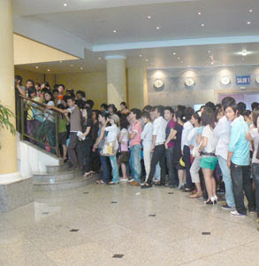
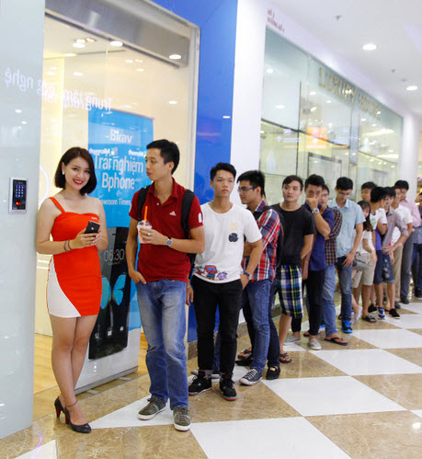
QUAN ĐIỂM CHỈ ĐẠO
VS
Giáo dục và đào tạo là quốc sách hàng đầu, là sự nghiệp của Đảng, Nhà nước và của toàn dân. Đầu tư cho giáo dục là đầu tư phát triển, được ưu tiên đi trước trong các chương trình, kế hoạch phát triển KT-XH.

Slide 20
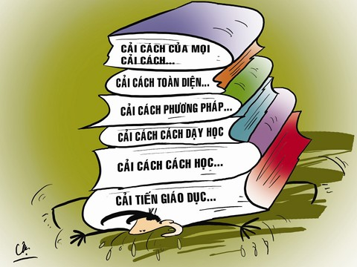
QUAN ĐIỂM CHỈ ĐẠO
Đổi mới căn bản, toàn diện giáo dục và đào tạo là:
Đổi mới những vấn đề lớn, cốt lõi, cấp thiết, từ quan điểm, tư tưởng chỉ đạo đến mục tiêu, nội dung, phương pháp, cơ chế, chính sách, điều kiện bảo đảm thực hiện;
Đổi mới từ sự lãnh đạo của Đảng, sự quản lý của Nhà nước đến hoạt động quản trị của các cơ sở GDĐT và việc tham gia của gia đình, cộng đồng, xã hội và bản thân người học;
Đổi mới ở tất cả các bậc học, ngành học.

Slide 21
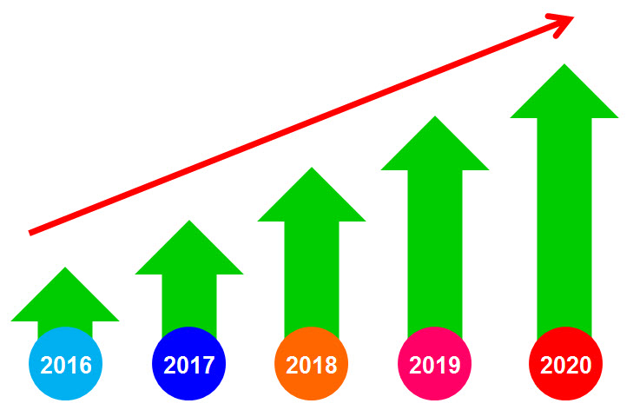
QUAN ĐIỂM CHỈ ĐẠO
Trong quá trình đổi mới, cần kế thừa, phát huy những thành tựu, phát triển những nhân tố mới, tiếp thu có chọn lọc những kinh nghiệm của thế giới; kiên quyết chấn chỉnh những nhận thức, việc làm lệch lạc. Đổi mới phải bảo đảm tính hệ thống, tầm nhìn dài hạn, phù hợp với từng loại đối tượng và cấp học; các giải pháp phải đồng bộ, khả thi, có trọng tâm, trọng điểm, lộ trình, bước đi phù hợp.

Slide 22
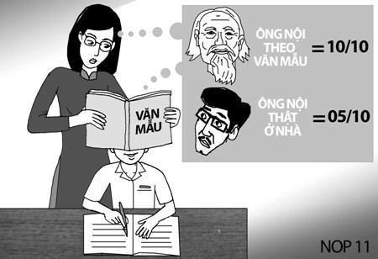
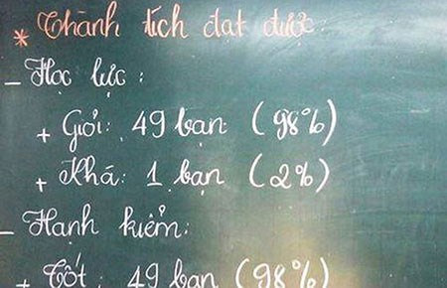
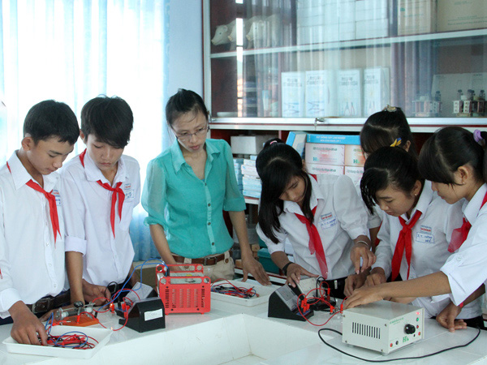
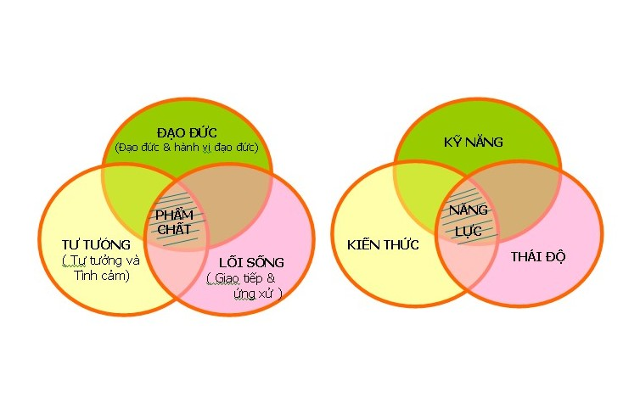
QUAN ĐIỂM CHỈ ĐẠO
Phát triển giáo dục và đào tạo là nâng cao dân trí, đào tạo nhân lực, bồi dưỡng nhân tài. Chuyển mạnh quá trình giáo dục từ chủ yếu trang bị kiến thức sang phát triển toàn diện năng lực và phẩm chất người học. Học đi đôi với hành; lý luận gắn với thực tiễn; giáo dục nhà trường kết hợp với giáo dục gia đình và giáo dục xã hội.

Slide 23
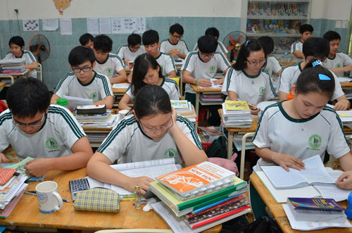
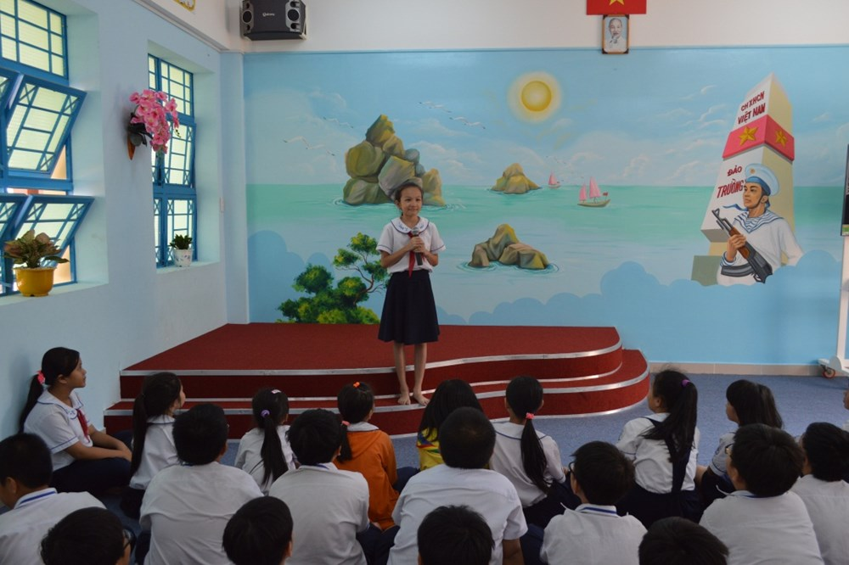
QUAN ĐIỂM CHỈ ĐẠO
Phát triển giáo dục và đào tạo phải gắn với nhu cầu phát triển KT-XH và bảo vệ Tổ quốc; với tiến bộ khoa học và công nghệ; phù hợp quy luật khách quan.
Chuyển phát triển giáo dục và đào tạo từ chủ yếu theo số lượng sang chú trọng chất lượng và hiệu quả, đồng thời đáp ứng yêu cầu số lượng.

Slide 24
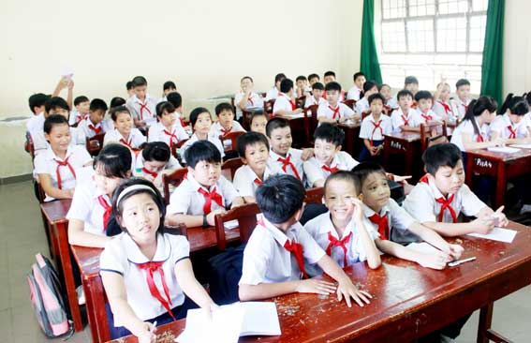
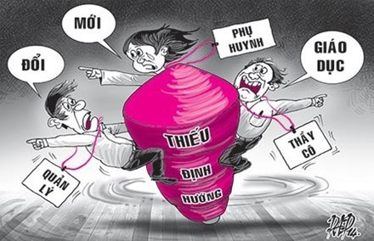
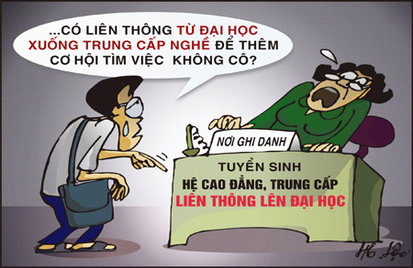
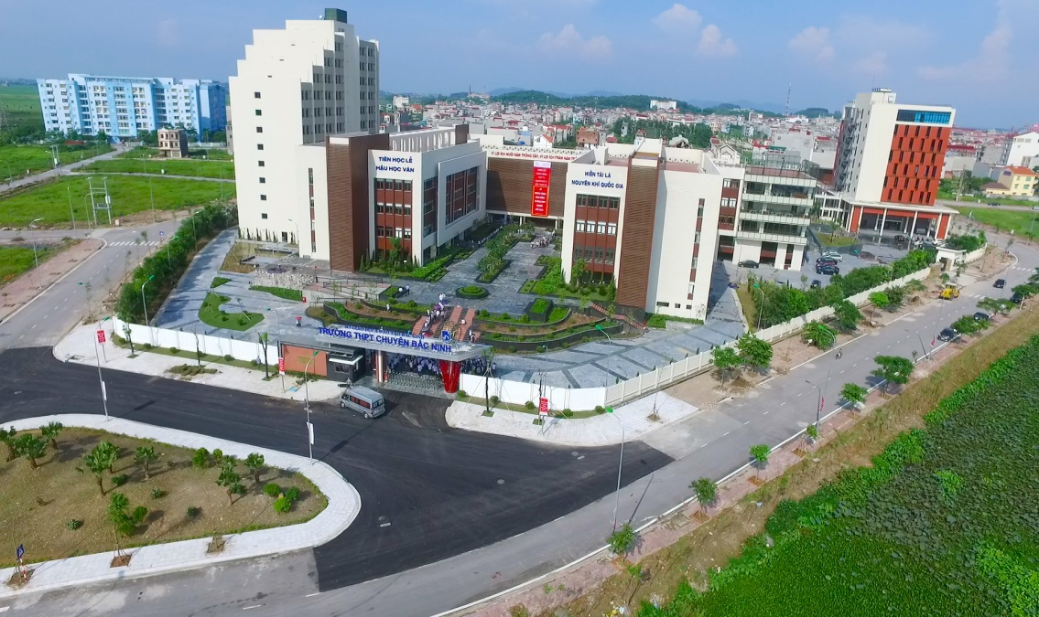
QUAN ĐIỂM CHỈ ĐẠO
Đổi mới hệ thống giáo dục theo hướng mở, linh hoạt, liên thông giữa các bậc học, trình độ và giữa các phương thức giáo dục, đào tạo. Chuẩn hóa, hiện đại hóa giáo dục và đào tạo.

Slide 25
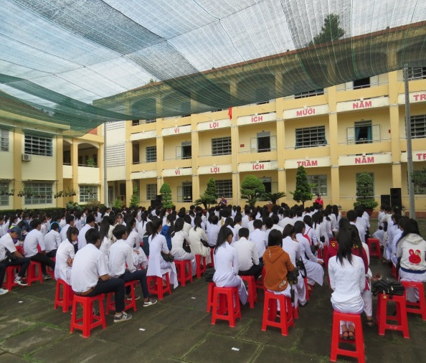
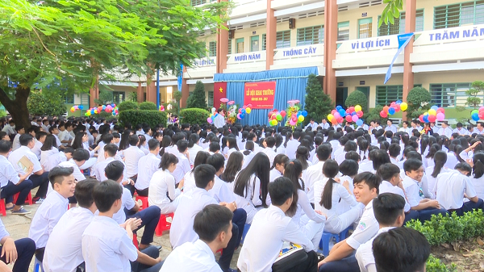
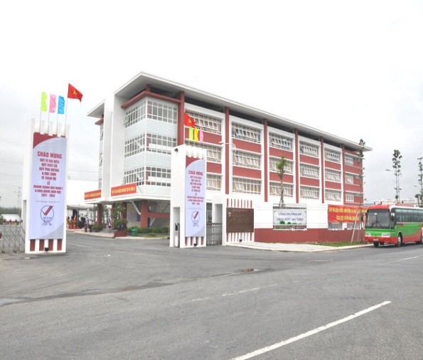
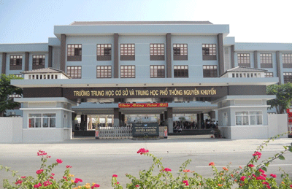
QUAN ĐIỂM CHỈ ĐẠO
Chủ động phát huy mặt tích cực, hạn chế mặt tiêu cực của cơ chế thị trường, bảo đảm định hướng XHCN trong phát triển GDĐT. Phát triển hài hòa, hỗ trợ giữa giáo dục công lập và ngoài công lập, giữa các vùng, miền. Ưu tiên đầu tư phát triển GDĐT đối với các vùng đặc biệt khó khăn, vùng dân tộc thiểu số, biên giới, hải đảo, vùng sâu, vùng xa và các đối tượng chính sách. Thực hiện dân chủ hóa, xã hội hóa GDĐT.
Thường Tân
Thái Hòa
Ngô Thời Nhiệm
Nguyễn Khuyến

Slide 26
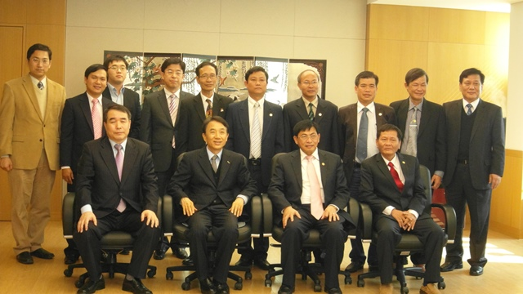
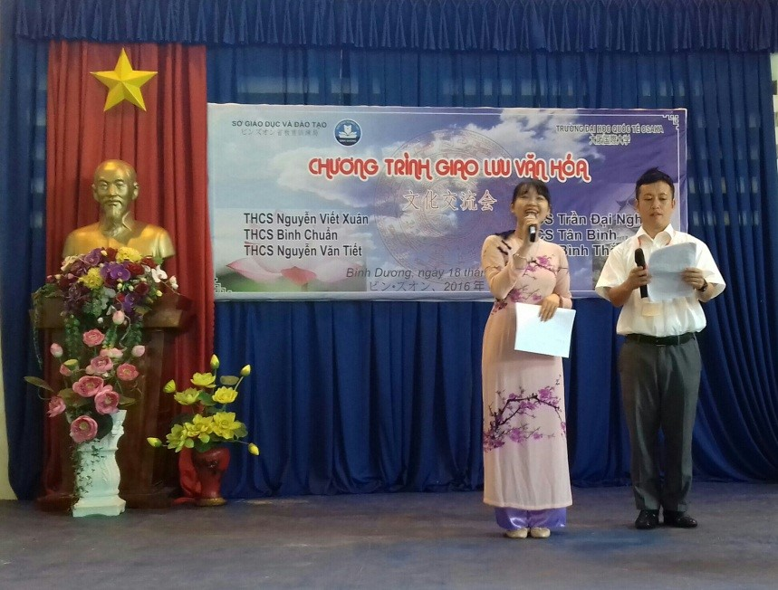
QUAN ĐIỂM CHỈ ĐẠO
Hàn Quốc
Nhật Bản
Chủ động, tích cực hội nhập quốc tế để phát triển giáo dục và đào tạo, đồng thời giáo dục và đào tạo phải đáp ứng yêu cầu hội nhập quốc tế để phát triển đất nước.

Slide 27
MỤC TIÊU TỔNG QUÁT
Tạo chuyển biến căn bản, mạnh mẽ về chất lượng, hiệu quả giáo dục, đào tạo; đáp ứng ngày càng tốt hơn công cuộc xây dựng, bảo vệ Tổ quốc và nhu cầu học tập của nhân dân. Giáo dục con người Việt Nam phát triển toàn diện và phát huy tốt nhất tiềm năng, khả năng sáng tạo của mỗi cá nhân; yêu gia đình, yêu Tổ quốc, yêu đồng bào; sống tốt và làm việc hiệu quả.
Xây dựng nền giáo dục mở, thực học, thực nghiệp, dạy tốt, học tốt, quản lý tốt; có cơ cấu và phương thức giáo dục hợp lý, gắn với xây dựng xã hội học tập; bảo đảm các điều kiện nâng cao chất lượng; chuẩn hóa, hiện đại hóa, dân chủ hóa, xã hội hóa và hội nhập quốc tế hệ thống giáo dục và đào tạo; giữ vững định hướng xã hội chủ nghĩa và bản sắc dân tộc. Phấn đấu đến năm 2030, nền giáo dục Việt Nam đạt trình độ tiên tiến trong khu vực.

Slide 28
NHIỆM VỤ, GIẢI PHÁP
Có 9 nhiệm vụ, giải pháp:
Tăng cường sự lãnh đạo của Đảng, sự quản lý của Nhà nước đối với đổi mới giáo dục và đào tạo.
Tiếp tục đổi mới mạnh mẽ và đồng bộ các yếu tố cơ bản của giáo dục, đào tạo theo hướng coi trọng phát triển phẩm chất, năng lực của người học.
Đổi mới căn bản hình thức và phương pháp thi, kiểm tra và đánh giá kết quả giáo dục, đào tạo, bảo đảm trung thực, khách quan.
Hoàn thiện hệ thống giáo dục quốc dân theo hướng hệ thống giáo dục mở, học tập suốt đời và xây dựng xã hội học tập.

Slide 29
NHIỆM VỤ, GIẢI PHÁP
Đổi mới căn bản công tác quản lý giáo dục, đào tạo, bảo đảm dân chủ, thống nhất; tăng quyền tự chủ và trách nhiệm xã hội của các cơ sở giáo dục, đào tạo; coi trọng quản lý chất lượng.
Phát triển đội ngũ nhà giáo và cán bộ quản lý, đáp ứng yêu cầu đổi mới giáo dục và đào tạo.
Đổi mới chính sách, cơ chế tài chính, huy động sự tham gia đóng góp của toàn xã hội; nâng cao hiệu quả đầu tư để phát triển giáo dục và đào tạo.
Nâng cao chất lượng, hiệu quả nghiên cứu và ứng dụng khoa học, công nghệ, đặc biệt là khoa học giáo dục và khoa học quản lý.
Chủ động hội nhập và nâng cao hiệu quả hợp tác quốc tế trong giáo dục, đào tạo.

Slide 30
TỔ CHỨC THỰC HIỆN
Các cấp ủy, tổ chức đảng, Mặt trận Tổ quốc và các đoàn thể nhân dân tổ chức việc học tập, quán triệt tạo sự thống nhất về nhận thức và hành động thực hiện Nghị quyết này.
Lãnh đạo kiện toàn bộ máy tham mưu và bộ máy quản lý giáo dục và đào tạo.
Thường xuyên kiểm tra việc thực hiện, đặc biệt là kiểm tra công tác chính trị, tư tưởng và việc xây dựng nền nếp, kỷ cương trong các trường học, phát hiện và giải quyết dứt điểm các biểu hiện tiêu cực trong giáo dục và đào tạo.

Slide 31
BÀN THÊM VỀ ĐỔI MỚI CĂN BẢN, TOÀN DIỆN
Do hiện nay chưa có văn bản, tài liệu tuyên truyền nào làm rõ các nội dung về đổi mới căn bản và đổi mới toàn diện giáo dục và đào tạo.
Vì vậy, Phòng Chính trị, tư tưởng – Pháp chế trích dẫn một đoạn trong bài viết “8 điểm yếu của giáo dục Việt Nam” của tác giả Ngân Lệ (THPT Phan Thanh Giản, Ba Tri, Bến Tre), đăng trên Báo Điện tử Giáo dục Việt Nam ngày 26/11/2012 có đề cập đến những vấn đề trên.
CBCC trong cơ quan cùng thảo luận, đóng góp ý kiến làm rõ vấn đề, đưa ra được những luận điểm, giải pháp hay đóng góp cho sự phát triển của ngành GDĐT.

Slide 32
BÀN THÊM VỀ ĐỔI MỚI CĂN BẢN
Đổi mới căn bản được hiểu là đổi mới những vấn đề cốt lõi nhất để làm thay đổi và nâng cao về chất của hệ thống giáo dục, nhằm đáp ứng với đòi hỏi của đất nước trong giai đoạn mới, đó là:
Đổi mới tư duy, nhận thức, triết lý về GD, về sứ mạng của GD.
Đổi mới quan điểm phát triển giáo dục.
Đổi mới mục tiêu giáo dục.
Đổi mới và lành mạnh hóa môi trường giáo dục.
Đổi mới nội dung và phương thức giáo dục.
Đổi mới cơ chế phát triển giáo dục.
Đổi mới động lực - nguồn lực phát triển giáo dục.
Đổi mới tổ chức chỉ đạo thực hiện quá trình đổi mới GD.
Đây là những yếu tố cơ bản cần được nghiên cứu làm rõ cả về cơ sở khoa học và thực tiễn để làm nền tảng cho đổi mới Hệ thống giáo dục. Đây là những vấn đề rất quan trọng, chưa được nghiên cứu thấu đáo và có hệ thống, hiện đang còn có nhiều ý kiến khác nhau.

Slide 33
BÀN THÊM VỀ ĐỔI MỚI TOÀN DIỆN
Đổi mới toàn diện nền giáo dục được hiểu là đổi mới về tất cả các mặt, các yếu tố cấu thành hệ thống giáo dục và các quá trình giáo dục như:
Đổi mới và hoàn thiện hệ thống giáo dục quốc gia.
Đổi mới ở tất cả các cấp, bậc học, các hình thức giáo dục, đào tạo.
Đổi mới đồng bộ về nội dung, chương trình và phương pháp GDĐT .
Đổi mới và nâng cao chất lượng đội ngũ CBQL giáo dục và giáo viên.
Đổi mới và nâng cao chế độ đãi ngộ - tôn vinh gắn liền với nâng cao chế độ trách nhiệm xã hội của các nhà giáo.
Đổi mới và nâng cao CSVC, kỹ thuật của các cơ sở giáo dục, đào tạo.
Đổi mới cơ chế hoạt động của các cơ sở giáo dục, đào tạo.
Đổi mới và hoàn thiện cơ chế quản lý giáo dục.
Đẩy mạnh xã hội hoá giáo dục và xây dựng xã hội học tập.
Hình thành đồng bộ và lành mạnh hóa môi trường giáo dục gồm môi trường nhà trường, môi trường gia đình và môi trường xã hội.

Slide 34
BÀN THÊM VỀ ĐỔI MỚI CĂN BẢN, TOÀN DIỆN
Nội dung đổi mới căn bản và nội dung đổi mới toàn diện gắn bó mật thiết với nhau; phải trên cơ sở làm rõ các “nội dung căn bản” để cụ thể hoá cho các “nội dung toàn diện”.
Bởi vì một nền giáo dục “học một lần cho làm việc cả đời” khác căn bản với nền giáo dục “học cả đời để luôn thích ứng công việc và cuộc sống”, lại càng khác hơn so với nền giáo dục trong xã hội thông tin và nền kinh tế tri thức; nền giáo dục được bao cấp hoàn toàn khác với nền giáo dục trong điều kiện kinh tế thị trường và hội nhập quốc tế.
(Những nội dung còn lại của bài viết xin vui lòng xem trên website của Báo Điện tử Giáo dục Việt Nam.
Một số nội dung về đổi mới căn bản, toàn diện xin vui lòng xem thêm trong Nghị quyết 44 của Chính phủ, Quyết định 2653 của Bộ GDĐT và Tài liệu hỏi – đáp về một số nội dung đổi mới căn bản, toàn diện giáo dục và đào tạo của Bộ GDĐT)

Slide 35
GIỚI THIỆU LUẬT PHÒNG, CHỐNG THIÊN TAI NĂM 2013
SÔÛ GIAÙO DUÏC VAØ ÑAØO TAÏO

Slide 36
GIỚI THIỆU LUẬT PHÒNG, CHỐNG THIÊN TAI NĂM 2013
Thiên tai là hiện tượng tự nhiên bất thường có thể gây thiệt hại về người, tài sản, môi trường, điều kiện sống và các hoạt động kinh tế - xã hội.
Phòng, chống thiên tai là quá trình mang tính hệ thống, bao gồm hoạt động phòng ngừa, ứng phó và khắc phục hậu quả thiên tai.

Slide 37
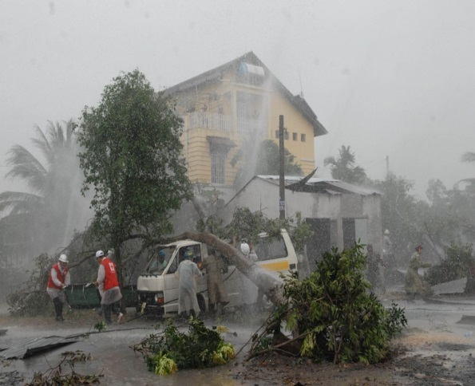
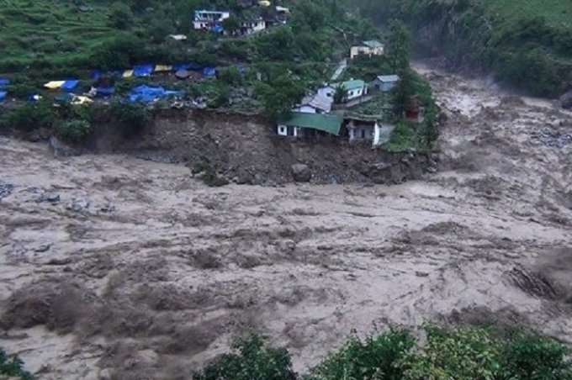
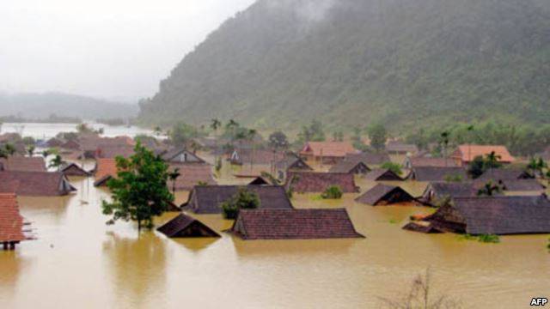
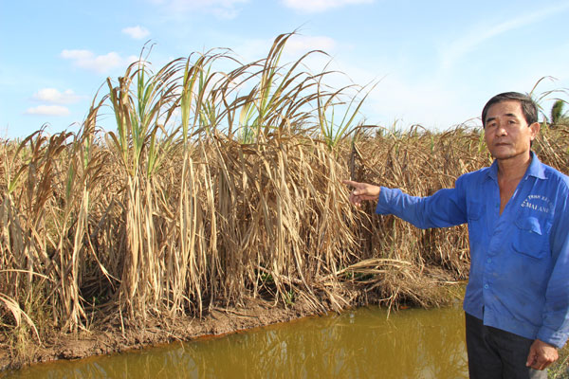
GIỚI THIỆU LUẬT PHÒNG, CHỐNG THIÊN TAI NĂM 2013
Thiên tai bao gồm:
Bão, áp thấp nhiệt đới, mưa lớn, lũ, lũ quét, ngập lụt, nước dâng, xâm nhập mặn, nắng nóng.
Lốc, sét, sạt lở đất do mưa lũ hoặc dòng chảy, sụt lún đất do mưa lũ hoặc dòng chảy, hạn hán, rét hại, mưa đá, sương muối, động đất, sóng thần và các loại thiên tai khác.
Bão
Lũ quét
Ngập lụt
Xâm ngập mặn

Slide 38
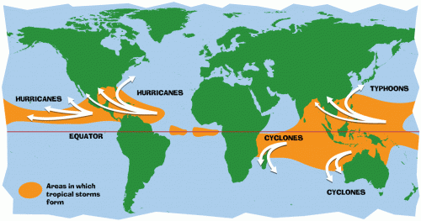
SỰ CẦN THIẾT BAN HÀNH LUẬT PHÒNG, CHỐNG THIÊN TAI
Việt Nam với khí hậu nhiệt đới gió mùa nằm ở một trong 05 ổ bão lớn của thế giới, hàng năm phải đối mặt với nhiều loại thiên tai xảy ra.

Slide 39
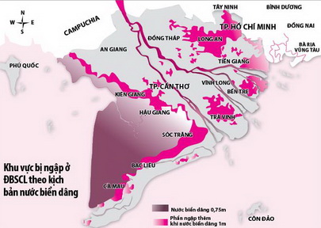
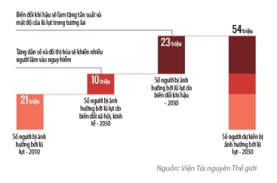
SỰ CẦN THIẾT BAN HÀNH LUẬT PHÒNG, CHỐNG THIÊN TAI
Trong những năm gần đây, diễn biến thiên tai và thời tiết ở Việt Nam ngày càng có nhiều biểu hiện bất thường và phức tạp hơn. Biến đổi khí hậu và tình trạng trái đất ấm lên được cảnh báo sẽ làm cho thiên tai trở nên tồi tệ hơn trên phạm vi toàn cầu.
Ở cấp độ quốc gia, quá trình công nghiệp hóa, đô thị hóa cùng với sự gia tăng dân số càng làm gia tăng các nguy cơ, hiểm họa trước thiên tai.

Slide 40
SỰ CẦN THIẾT BAN HÀNH LUẬT PHÒNG, CHỐNG THIÊN TAI
Một số luật, pháp lệnh liên quan đến phòng, chống thiên tai đã được ban hành. Tuy nhiên, còn có những bất cập chính như sau:
Chưa có một đạo luật chung điều chỉnh công tác phòng, chống các loại thiên tai.

Slide 41
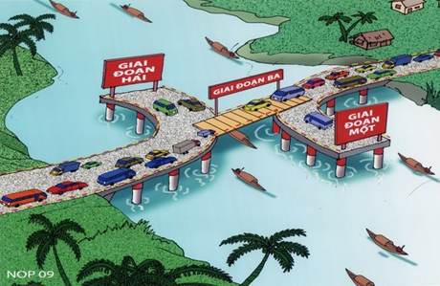
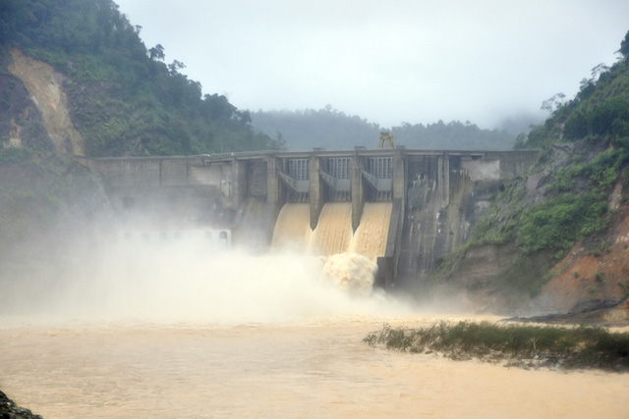
SỰ CẦN THIẾT BAN HÀNH LUẬT PHÒNG, CHỐNG THIÊN TAI
Thiếu các quy định và chế tài cụ thể về lồng ghép nội dung phòng, chống thiên tai vào quy hoạch, kế hoạch phát triển KT-XH của bộ, ngành và địa phương, dẫn đến phát triển thiếu đồng bộ, nhiều công trình hạ tầng gây cản trở thoát lũ hoặc làm tăng nguy cơ sạt lở.
Chưa có quy định về việc xây dựng, phê duyệt và tổ chức thực hiện kế hoạch phòng, chống thiên tai. Khi thiên tai xảy ra mới tập trung ứng phó và khắc phục thiệt hại. Do đó, việc phòng, chống thiên tai kém hiệu quả.

Slide 42
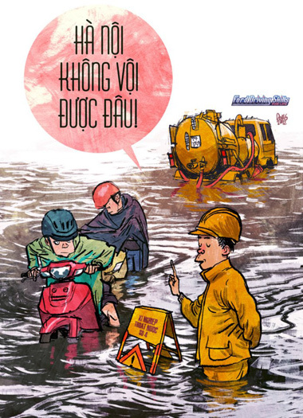
SỰ CẦN THIẾT BAN HÀNH LUẬT PHÒNG, CHỐNG THIÊN TAI
Chưa có quy định cụ thể về quyền, nghĩa vụ, trách nhiệm của các tổ chức, cá nhân trong việc chủ động phòng ngừa, ứng phó và khắc phục hậu quả thiên tai, dẫn đến nhiều người dân không biết hoặc không tự giác tham gia.
Trách nhiệm, nhận thức của chính quyền địa phương và người đứng đầu chính quyền địa phương chưa cao, thiếu chủ động trong phòng, chống thiên tai.

Slide 43
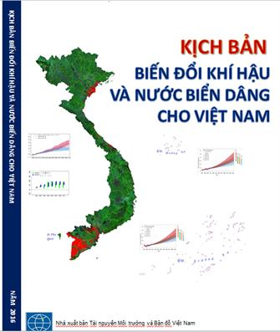
SỰ CẦN THIẾT BAN HÀNH LUẬT PHÒNG, CHỐNG THIÊN TAI
Quan điểm của Đảng chỉ đạo về phòng chống lụt, bão, giảm nhẹ thiên tai và ứng phó với biến đổi khí hậu đã có đầy đủ nhưng chưa được thể hiện hóa kịp thời, đầy đủ trong các văn bản pháp luật.
Một số điều ước quốc tế mà Việt Nam tham gia như Nghị định thư Kyoto và Công ước khung của Liên hợp quốc về biến đổi khí hậu, Khung hành động Hyogo về giảm nhẹ thiên tai, Hiệp định ASEAN về quản lý thiên tai và ứng phó khẩn cấp (AADMER)... chưa được nội luật hóa trong các văn bản pháp luật của Việt Nam.

Slide 44
QUAN ĐIỂM CHỈ ĐẠO XÂY DỰNG LUẬT
Thể chế hóa các chủ trương, đường lối, chính sách của Đảng và Nhà nước về phòng, chống thiên tai, đáp ứng yêu cầu phát triển kinh tế - xã hội bền vững, bảo vệ môi trường, bảo đảm quốc phòng, an ninh, chủ quyền và lợi ích quốc gia; phù hợp với điều kiện kinh tế, xã hội của đất nước và từng địa phương trong giai đoạn hiện nay và các năm tiếp theo.
Kế thừa và pháp điển hóa các quy định còn phù hợp của Pháp lệnh phòng, chống lụt bão và các văn bản quy phạm pháp luật liên quan, đồng thời bổ sung những quy định mới đáp ứng yêu cầu thực tiễn, luật hóa một số quy định trong các văn bản dưới luật nhằm tăng giá trị pháp lý của các quy định này.
Phù hợp với những thông lệ và các cam kết quốc tế mà Việt Nam đã tham gia, ký kết.
Dựa trên cơ sở khoa học và kinh nghiệm thực tiễn về phòng, chống thiên tai giai đoạn trước.

Slide 45
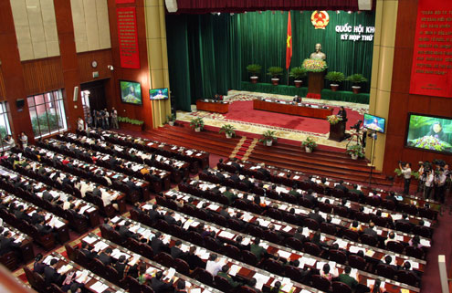
KHÁI QUÁT LUẬT PHÒNG, CHỐNG THIÊN TAI NĂM 2013
Ngày 19/6/2013, tại kỳ họp thứ 5, Quốc hội khoá XIII đã thông qua Luật phòng, chống thiên tai.
Chủ tịch nước đã ký lệnh công bố số 07/2013/L-CTN ngày 28/6/2013.
Luật có hiệu lực thi hành từ ngày 01/5/2014.
Luật phòng, chống thiên tai gồm 6 chương, 47 điều.

Slide 46
KHÁI QUÁT LUẬT PHÒNG, CHỐNG THIÊN TAI NĂM 2013
CHƯƠNG I
NHỮNG QUY ĐỊNH CHUNG
(Điều 1 → Điều 12) 12 điều
CHƯƠNG II
HOẠT ĐỘNG PHÒNG, CHỐNG THIÊN TAI
(Điều 13 → Điều 33) 21 Điều
CHƯƠNG III
QUYỀN VÀ NGHĨA VỤ CỦA CƠ QUAN, TỔ CHỨC, HỘ GIA ĐÌNH VÀ CÁ NHÂN TRONG PHÒNG, CHỐNG THIÊN TAI
(Điều 34 → Điều 37) 04 Điều
CHƯƠNG IV
HỢP TÁC QUỐC TẾ TRONG PHÒNG, CHỐNG THIÊN TAI
(Điều 38 → Điều 41) 04 Điều
CHƯƠNG V
TRÁCH NHIỆM QUẢN LÝ NHÀ NƯỚC VỀ PHÒNG, CHỐNG THIÊN TAI (Điều 42 → Điều 45) 04 Điều
CHƯƠNG VI
ĐIỀU KHOẢN THI HÀNH
(Điều 46 → Điều 47) 02 Điều

Slide 47
KHÁI QUÁT LUẬT PHÒNG, CHỐNG THIÊN TAI NĂM 2013
Về đối tượng điều chỉnh: Luật đã quy định 19 loại hình thiên tai phổ biến gồm:
Bão
Áp thấp nhiệt đới
Lốc
Sét
Mưa lớn
Lũ
Lũ quét
Ngập lụt
Sạt lở đất do mưa lũ hoặc dòng chảy
Sụt lún đất do mưa lũ hoặc dòng chảy
Nước dâng
Xâm nhập mặn
Nắng nóng
Hạn hán
Rét hại
Mưa đá
Sương muối
Động đất
Sóng thần
Các loại thiên tai khác (núi lửa, thiên thạch rơi…)

Slide 48
NGUYÊN TẮC CƠ BẢN TRONG PHÒNG, CHỐNG THIÊN TAI (ĐIỀU 4)
Luật đã quy định 7 nguyên tắc cơ bản trong phòng chống thiên tai:
Phòng ngừa chủ động, ứng phó kịp thời, khắc phục khẩn trương và hiệu quả.
Phòng, chống thiên tai là trách nhiệm của Nhà nước, tổ chức, cá nhân, trong đó Nhà nước giữ vai trò chủ đạo, tổ chức và cá nhân chủ động, cộng đồng giúp nhau.
Phòng, chống thiên tai được thực hiện theo phương châm bốn tại chỗ: chỉ huy tại chỗ; lực lượng tại chỗ; phương tiện, vật tư tại chỗ; hậu cần tại chỗ.
Lồng ghép nội dung phòng, chống thiên tai trong quy hoạch, kế hoạch phát triển kinh tế - xã hội của cả nước, địa phương và quy hoạch, kế hoạch phát triển ngành.

Slide 49
NGUYÊN TẮC CƠ BẢN TRONG PHÒNG, CHỐNG THIÊN TAI (ĐIỀU 4)
Phòng, chống thiên tai phải bảo đảm tính nhân đạo, công bằng, minh bạch và bình đẳng giới.
Phòng, chống thiên tai phải dựa trên cơ sở khoa học; kết hợp sử dụng kinh nghiệm truyền thống với tiến bộ khoa học và công nghệ; kết hợp giải pháp công trình và phi công trình; bảo vệ môi trường, hệ sinh thái và thích ứng với biến đổi khí hậu.
Phòng, chống thiên tai được thực hiện theo sự phân công, phân cấp, phối hợp chặt chẽ giữa các lực lượng và phù hợp với các cấp độ rủi ro thiên tai.

Slide 50
NGUỒN TÀI CHÍNH CHO PHÒNG, CHỐNG THIÊN TAI (ĐIỀU 8)
NGUỒN TÀI CHÍNH
NGÂN SÁCH NHÀ NƯỚC
QUỸ PHÒNG, CHỐNG THIÊN TAI
ĐÓNG GÓP TỰ NGUYỆN CỦA TỔ CHỨC, CÁ NHÂN

Slide 51
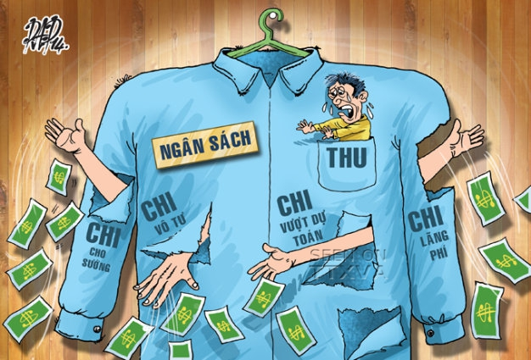
NGÂN SÁCH NHÀ NƯỚC CHO PHÒNG, CHỐNG THIÊN TAI (ĐIỀU 9)
Ngân sách nhà nước cho phòng, chống thiên tai gồm: theo dự toán chi hằng năm và dự phòng NSNN.
Dự toán chi hằng năm được sử dụng cho xây dựng chiến lược, kế hoạch phòng, chống thiên tai; đầu tư, xây dựng, tu bổ, nâng cấp công trình phòng, chống thiên tai; hoạt động phòng, chống thiên tai; hoạt động thường xuyên của cơ quan quản lý nhà nước về phòng, chống thiên tai các cấp.
Dự phòng NSNN cho phòng, chống thiên tai được sử dụng theo quy định sau đây: Hỗ trợ cho công tác ứng phó và khắc phục hậu quả thiên tai.

Slide 52
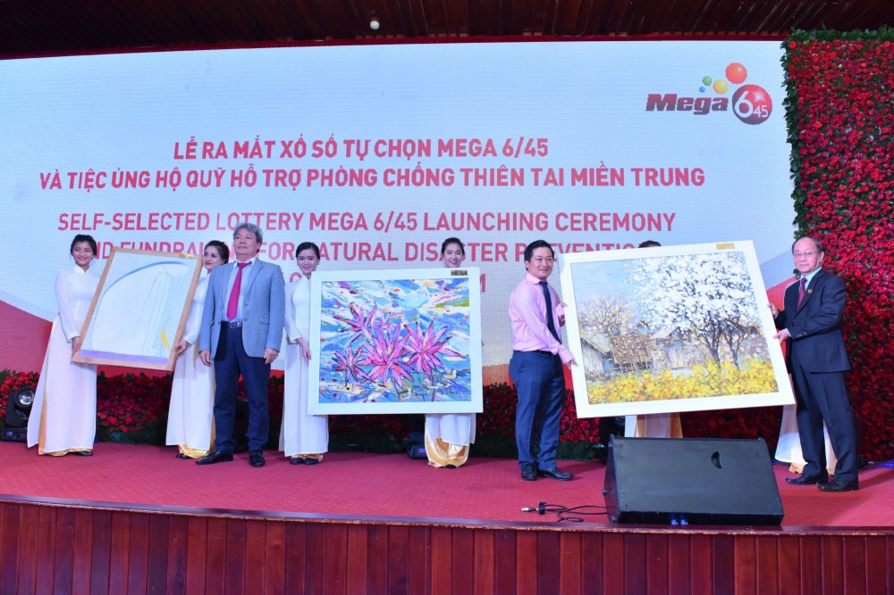
QUỸ PHÒNG, CHỐNG THIÊN TAI (ĐIỀU 10)
Quỹ phòng, chống thiên tai là quỹ được thành lập ở cấp tỉnh, do UBND cấp tỉnh quản lý. Quỹ phòng, chống thiên tai không bao gồm NSNN và không có nguồn gốc từ NSNN.
Nguồn tài chính của Quỹ phòng, chống thiên tai:
Đóng góp bắt buộc của tổ chức kinh tế trong nước và nước ngoài tại địa bàn, công dân Việt Nam từ đủ 18 tuổi đến hết tuổi lao động theo quy định của pháp luật;
Các nguồn hợp pháp khác.
Quỹ phòng, chống thiên tai được sử dụng:
Cứu trợ khẩn cấp về lương thực, nước uống, thuốc chữa bệnh và các nhu cầu cấp thiết khác cho đối tượng bị thiệt hại do thiên tai;
Hỗ trợ tu sửa nhà ở, cơ sở y tế, trường học;
Xử lý vệ sinh môi trường vùng thiên tai.

Slide 53
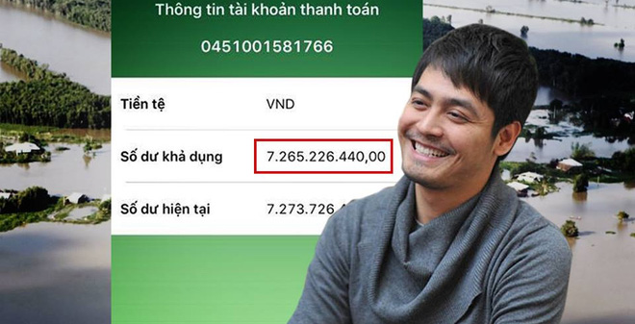
NGUỒN ĐÓNG GÓP TỰ NGUYỆN CHO PHÒNG, CHỐNG THIÊN TAI (ĐIỀU 11)
Đóng góp tự nguyện của tổ chức, cá nhân cho công tác phòng, chống thiên tai dưới các hình thức: đóng góp vào quỹ xã hội, quỹ từ thiện; tham gia quyên góp theo quy định của pháp luật và hỗ trợ trực tiếp cho tổ chức, hộ gia đình, cá nhân bị thiệt hại do thiên tai.
Việc phân bổ, sử dụng nguồn đóng góp tự nguyện quy định tại khoản 1 được thực hiện theo quy định của pháp luật về quỹ xã hội, quỹ từ thiện và có sự thống nhất của chính quyền địa phương nơi có đối tượng được hỗ trợ.

Slide 54
CÁC HÀNH VI BỊ CẤM (ĐIỀU 12)
Lợi dụng thiên tai và hoạt động phòng, chống thiên tai gây phương hại đến độc lập, chủ quyền, thống nhất và toàn vẹn lãnh thổ, quốc phòng, an ninh và lợi ích khác của quốc gia; gây mất trật tự xã hội; xâm hại tài sản của Nhà nước và nhân dân, quyền và lợi ích hợp pháp của tổ chức, cá nhân, cộng đồng và thực hiện các hoạt động trái pháp luật khác.
Phá hoại, làm hư hại, cản trở sự vận hành của công trình phòng, chống thiên tai.
Vận hành hồ chứa thủy lợi, hồ chứa thủy điện, cống, trạm bơm không đúng quy trình được phê duyệt, trừ trường hợp đặc biệt thực hiện theo chỉ đạo của người có thẩm quyền.
Thực hiện hoạt động làm tăng rủi ro thiên tai mà không có biện pháp xử lý, khắc phục, đặc biệt là chặt phá rừng phòng hộ, lấn chiếm bãi sông, lòng sông, tạo vật cản, cản trở dòng chảy, khai thác trái phép cát, sỏi, khoáng sản gây sạt lở bờ sông, bờ biển.

Slide 55
CÁC HÀNH VI BỊ CẤM (ĐIỀU 12)
Chống đối, cản trở, cố ý trì hoãn hoặc không chấp hành sự chỉ đạo, chỉ huy phòng, chống thiên tai của cơ quan hoặc người có thẩm quyền.
Chống đối, cản trở hoặc không chấp hành quyết định huy động nhân lực, vật tư, phương tiện, trang thiết bị, nhu yếu phẩm phục vụ ứng phó khẩn cấp thiên tai của cơ quan hoặc người có thẩm quyền.
Lợi dụng thiên tai đầu cơ nâng giá hàng hóa, vật tư, phương tiện, trang thiết bị, nhu yếu phẩm để trục lợi, gây thiệt hại tới đời sống dân sinh.
Sử dụng sai mục đích, chiếm dụng, làm thất thoát tiền và hàng cứu trợ; cứu trợ không kịp thời, không đúng đối tượng.
Cố ý đưa tin sai sự thật về thiên tai và hoạt động phòng, chống thiên tai.
Cố ý báo cáo sai sự thật về thiệt hại do thiên tai gây ra.

Slide 56
CHƯƠNG II
HOẠT ĐỘNG PHÒNG, CHỐNG THIÊN TAI
(Điều 13 → Điều 33) 21 Điều
Quy định hoạt động phòng, chống thiên tai theo chu trình gồm ba giai đoạn: phòng ngừa thiên tai; ứng phó thiên tai và khắc phục hậu quả thiên tai.
MỤC 1
PHÒNG NGỪA THIÊN TAI (Điều 13 → Điều 23) 11 điều
MỤC 2
ỨNG PHÓ THIÊN TAI (Điều 24 → Điều 29) 06 Điều
MỤC 3
KHẮC PHỤC HẬU QUẢ THIÊN TAI (Điều 30 → Điều 33) 04 Điều

Slide 57
MỤC 1
PHÒNG NGỪA THIÊN TAI (Điều 13 → Điều 23) 11 điều
Trong đó quy định về thông tin, truyền thông và giáo dục về phòng, chống thiên tai và xây dựng phương án ứng phó thiên tai
UBND các cấp tổ chức xây dựng, phê duyệt kế hoạch phòng, chống thiên tai của địa phương, báo cáo UBND cấp trên tổng hợp, chỉ đạo (Điểm a, Khoản 7, Điều 15).
Việc xây dựng và nâng cấp trường học, trạm y tế, trụ sở công, nhà văn hóa cộng đồng và công trình công cộng khác ở khu vực thường xuyên xảy ra thiên tai phải tính đến nhu cầu kết hợp sử dụng làm địa điểm sơ tán dân khi có thiên tai (Khoản 2, Điều 20).
Bộ GDĐT chỉ đạo, hướng dẫn việc lồng ghép kiến thức phòng, chống thiên tai vào chương trình các cấp học (Điểm c, Khoản 3, Điều 21).
Chủ tịch UBND các cấp tổ chức xây dựng và phê duyệt phương án ứng phó thiên tai phù hợp với đặc điểm thiên tai của địa phương gửi UBND cấp trên trực tiếp để phối hợp chỉ đạo thực hiện (Điểm d, Khoản 4, Điều 22).

Slide 58
MỤC 2
ỨNG PHÓ THIÊN TAI (Điều 24 → Điều 29) 06 Điều
Trong đó quy định về việc phát tin dự báo, cảnh báo thiên tai; quy định cụ thể trách nhiệm trong ứng phó thiên tai; quy định các nội dung hoạt động và trách nhiệm thực hiện công tác tìm kiếm cứu nạn
Thực hiện biện pháp bảo đảm an toàn đối với nhà cửa, công sở, bệnh viện, trường học, kho tàng, công trình và cơ sở kinh tế, an ninh, quốc phòng (Điểm c, Khoản 1, Điều 26).
Chủ tịch UBND cấp huyện và cấp xã trong phạm vi thẩm quyền có trách nhiệm huy động lực lượng, vật tư, phương tiện, trang thiết bị, nhu yếu phẩm đã được chuẩn bị theo phương châm bốn tại chỗ để ứng phó thiên tai và cứu trợ khẩn cấp tại địa phương (Khoản 1, Điều 28).
Chủ tịch UBND cấp tỉnh có thẩm quyền huy động lực lượng, vật tư, phương tiện, trang thiết bị, nhu yếu phẩm của tổ chức, hộ gia đình, cá nhân trên địa bàn để phục vụ ứng phó thiên tai và cứu trợ khẩn cấp (Khoản 2, Điều 28).
Lập các trạm cấp cứu tạm thời hoặc trưng dụng có thời hạn trụ sở cơ quan, trường học, cơ sở y tế tại khu vực có thiên tai để tiếp nhận cấp cứu người bị nạn (Điểm c, Khoản 1, Điều 29).

Slide 59
MỤC 3
KHẮC PHỤC HẬU QUẢ THIÊN TAI (Điều 30 → Điều 33) 04 Điều
Trong đó quy định trách nhiệm của UBND, BCH phòng, chống thiên tai và tìm kiếm cứu nạn các; quy định các hình thức, đối tượng và nguồn lực cứu trợ, hỗ trợ; quy định về thẩm quyền huy động, quyên góp và phân bổ nguồn lực cứu trợ, hỗ trợ để khắc phục hậu quả thiên tai
Sửa chữa, khôi phục, nâng cấp công trình phòng, chống thiên tai, giao thông, thông tin, thủy lợi, điện lực, trường học, cơ sở y tế và công trình hạ tầng công cộng; tổ chức tuyên truyền nâng cao nhận thức và năng lực của cộng đồng về phòng, chống thiên tai (Điểm e, Khoản 1, Điều 30).
Cứu trợ khẩn cấp được thực hiện trong và ngay sau khi thiên tai xảy ra, tập trung vào thực hiện hoạt động hỗ trợ lương thực, thực phẩm, thuốc chữa bệnh và nhu yếu phẩm thiết yếu khác để ổn định đời sống của người dân, vệ sinh môi trường, phòng chống dịch bệnh ở khu vực bị tác động của thiên tai (Điểm a, Khoản 1, Điều 32).

Slide 60
MỤC 3
KHẮC PHỤC HẬU QUẢ THIÊN TAI (Điều 30 → Điều 33) 04 Điều
Hỗ trợ trung hạn được thực hiện tiếp theo cứu trợ khẩn cấp, tập trung vào hỗ trợ giống cây trồng, vật nuôi, vật tư, trang thiết bị, nhiên liệu thiết yếu khác để phục hồi sản xuất; cung ứng vật tư, hàng hóa thiết yếu và thực hiện các biện pháp quản lý giá, bình ổn thị trường; sửa chữa, khôi phục trụ sở, công trình phòng, chống thiên tai, giao thông, thông tin, thủy lợi, cấp nước sinh hoạt, điện lực, trường học, cơ sở y tế và công trình hạ tầng thiết yếu khác bị thiệt hại (Điểm a, Khoản 2, Điều 32).
Việc huy động, quyên góp và phân bổ nguồn lực cứu trợ, hỗ trợ phải tuân theo quy định của pháp luật, căn cứ vào mức độ thiệt hại, chia sẻ thông tin và phối hợp với chính quyền địa phương nơi có đối tượng được hỗ trợ để bảo đảm công bằng, công khai và tránh trùng lặp (Điểm a, Khoản 1, Điều 33).
Việc cứu trợ cần tập trung đáp ứng nhu cầu thiết yếu của người dân bị ảnh hưởng bởi thiên tai, đặc biệt là đối tượng dễ bị tổn thương (Điểm b, Khoản 1, Điều 33).

Slide 61
MỤC 3
KHẮC PHỤC HẬU QUẢ THIÊN TAI (Điều 30 → Điều 33) 04 Điều
Ủy ban nhân dân cấp tỉnh quyết định sử dụng Quỹ phòng, chống thiên tai địa phương để cứu trợ khẩn cấp và hỗ trợ trung hạn theo quy định về Quỹ phòng, chống thiên tai (Điểm b, Khoản 2, Điều 33).
Ủy ban Trung ương Mặt trận Tổ quốc Việt Nam, Hội Chữ thập đỏ Việt Nam vận động quyên góp và phân bổ nguồn lực để cứu trợ khẩn cấp và hỗ trợ trung hạn; Ủy ban Mặt trận Tổ quốc Việt Nam và Hội chữ thập đỏ các cấp phối hợp với Ủy ban nhân dân cùng cấp tiếp nhận và phân bổ nguồn lực để cứu trợ khẩn cấp và hỗ trợ trung hạn (Điểm c, Khoản 2, Điều 33).
Tổ chức, cá nhân được phép quyên góp từ cộng đồng theo quy định của pháp luật có trách nhiệm phối hợp với Ủy ban nhân dân nơi được hỗ trợ để thực hiện cứu trợ khẩn cấp và hỗ trợ trung hạn (Điểm d, Khoản 2, Điều 33).

Slide 62
CHƯƠNG III
QUYỀN VÀ NGHĨA VỤ CỦA CƠ QUAN, TỔ CHỨC, HỘ GIA ĐÌNH VÀ CÁ NHÂN TRONG PHÒNG, CHỐNG THIÊN TAI
(Điều 34 → Điều 37) 04 Điều
Quyền và nghĩa vụ của hộ gia đình, cá nhân: Hộ gia đình, cá nhân phải có nghĩa vụ chủ động thực hiện các biện pháp phòng, chống thiên tai cho bản thân và gia đình; chấp hành sự hướng dẫn, chỉ đạo, chỉ huy của cơ quan, người có thẩm quyền; tham gia hỗ trợ cộng đồng phòng, chống thiên tai. Việc đề cao tính chủ động của hộ gia đình, cá nhân là chủ trương xã hội hóa công tác phòng, chống thiên tai, nhằm huy động mọi nguồn lực thực hiện công tác phòng, chống thiên tai để đảm bảo an toàn tính mạng, tài sản và giảm thiểu thiệt hại do thiên tai gây ra.

Slide 63
CHƯƠNG III
QUYỀN VÀ NGHĨA VỤ CỦA CƠ QUAN, TỔ CHỨC, HỘ GIA ĐÌNH VÀ CÁ NHÂN TRONG PHÒNG, CHỐNG THIÊN TAI
(Điều 34 → Điều 37) 04 Điều
Quyền và nghĩa vụ của cơ quan, tổ chức chính trị - xã hội, tổ chức chính trị xã hội - nghề nghiệp, tổ chức xã hội, tổ chức xã hội - nghề nghiệp: Tổ chức được trả công lao động, hoàn trả hoặc bồi thường vật tư, phương tiện, trang thiết bị tham gia ứng phó khẩn cấp thiên tai theo lệnh huy động của cơ quan, người có thẩm quyền; tiếp cận thông tin về phòng, chống thiên tai do các cơ quan có thẩm quyền ban hành; tham gia xây dựng kế hoạch phòng, chống thiên tai, phương án ứng phó thiên tai; tham gia chương trình thông tin, truyền thông, giáo dục về phòng, chống thiên tai; nâng cao kiến thức về phòng, chống thiên tai phù hợp với điều kiện cụ thể; được cứu trợ, hỗ trợ khi bị thiệt hại do thiên tai; chủ động xây dựng, bảo vệ công trình, cơ sở vật chất thuộc phạm vi quản lý bảo đảm an toàn trước thiên tai; xây dựng và tổ chức thực hiện phương án phòng, chống thiên tai; tuân thủ quyết định huy động khẩn cấp về nhân lực, vật tư, phương tiện, trang thiết bị, nhu yếu phẩm của người có thẩm quyền để phục vụ hoạt động ứng phó thiên tai; chủ động thực hiện vệ sinh môi trường, phòng chống dịch bệnh trong phạm vi quản lý của mình khi bị tác động của thiên tai.

Slide 64
CHƯƠNG V
TRÁCH NHIỆM QUẢN LÝ NHÀ NƯỚC VỀ PHÒNG, CHỐNG THIÊN TAI (Điều 42 → Điều 45) 04 Điều
Bộ Giáo dục và Đào tạo có trách nhiệm sau đây (Khoản 12, Điều 42):
Ban hành theo thẩm quyền hoặc trình cấp có thẩm quyền ban hành và chỉ đạo thực hiện văn bản quy phạm pháp luật về lồng ghép kiến thức phòng, chống thiên tai vào chương trình các cấp học;
Chỉ đạo lập quy hoạch xây dựng các trường học, cơ sở giáo dục, đào tạo kết hợp phòng, chống thiên tai phù hợp với đặc điểm thiên tai của từng vùng, địa phương để bảo đảm an toàn cho người và công trình;
Kiểm tra, thanh tra, giải quyết khiếu nại, tố cáo, xử lý vi phạm pháp luật về phòng, chống thiên tai theo thẩm quyền.
Hiện tại cơ quan Bộ Nông nghiệp và Phát triển nông thôn đang là thường trực Ban Chỉ đạo TW về phòng chống thiên tai, Bộ trưởng Bộ Nông nghiệp và PTNT là Trưởng ban chỉ đạo TW về phòng chống thiên tai (Điểm b, Khoản 1, Điều 44). → Khác với Ủy ban quốc gia tìm kiếm cứu nạn do Phó Thủ tướng làm Trưởng ban)

Slide 65
GIỚI THIỆU QUYẾT ĐỊNH SỐ 234/QĐ-TTg ngày 05/2/2016 của Thủ tướng Chính phủ phê duyệt Chương trình phòng, chống tai nạn, thương tích trẻ em giai đoạn 2016-2020
SÔÛ GIAÙO DUÏC VAØ ÑAØO TAÏO

Slide 66
PHÒNG, CHỐNG TAI NẠN, THƯƠNG TÍCH TRẺ EM
Mục tiêu tổng quát: Kiểm soát tình hình tai nạn, thương tích trẻ em, đặc biệt là tai nạn đuối nước và tai nạn giao thông nhằm đảm bảo an toàn cho trẻ em, hạnh phúc của gia đình và xã hội.

Slide 67
CÁC MỤC TIÊU CỤ THỂ
Giảm tỷ suất trẻ em bị tai nạn, thương tích xuống còn 600/100.000 trẻ em.
Giảm tỷ suất trẻ em bị tử vong do tai nạn, thương tích xuống còn 17/100.000 trẻ em.
5.000.000 ngôi nhà thuộc các hộ gia đình có trẻ em đạt tiêu chí Ngôi nhà an toàn; 10.000 trường học đạt tiêu chuẩn Trường học an toàn; 300 xã phường, thị trấn đạt tiêu chuẩn Cộng đồng an toàn.
Giảm 25% số trẻ em tử vong do tai nạn giao thông đường bộ so với năm 2015.
Giảm 6% số trẻ em bị tử vong do đuối nước so với năm 2015.

Slide 68
CÁC MỤC TIÊU CỤ THỂ
90% trẻ em trong độ tuổi tiểu học, trung học cơ sở biết các quy định về an toàn giao thông.
40% trẻ em trong độ tuổi tiểu học và trung học cơ sở biết kỹ năng an toàn trong môi trường nước.
90% trẻ em sử dụng áo phao khi tham gia giao thông đường thủy.
100% tỉnh, thành phố trực thuộc Trung ương triển khai thí điểm chương trình bơi an toàn cho trẻ em.
100% cán bộ cấp tỉnh, cấp huyện và 80% cán bộ cấp xã, cộng tác viên, tình nguyện viên làm công tác bảo vệ, chăm sóc trẻ em được tập huấn về kỹ năng phòng, chống tai nạn, thương tích trẻ em; 100% nhân viên y tế thôn, bản, nhân viên y tế trường học biết các kỹ thuật sơ cứu, cấp cứu ban đầu cho trẻ em bị tai nạn, thương tích.

Slide 69
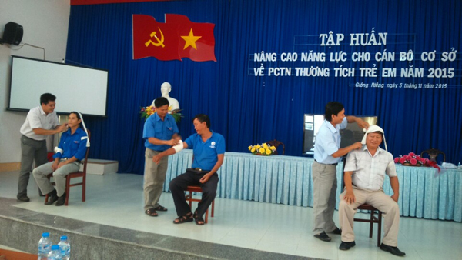
NỘI DUNG CHƯƠNG TRÌNH
Truyền thông, giáo dục, vận động xã hội nhằm nâng cao nhận thức, kiến thức, kỹ năng về phòng, chống tai nạn, thương tích trẻ em cho trẻ em, gia đình, trường học, cộng đồng và xã hội. Nâng cao năng lực về phòng, chống tai nạn, thương tích trẻ em cho đội ngũ công chức, viên chức, cộng tác viên, tình nguyện viên làm công tác bảo vệ, chăm sóc trẻ em các cấp, các ngành, đoàn thể.

Slide 70
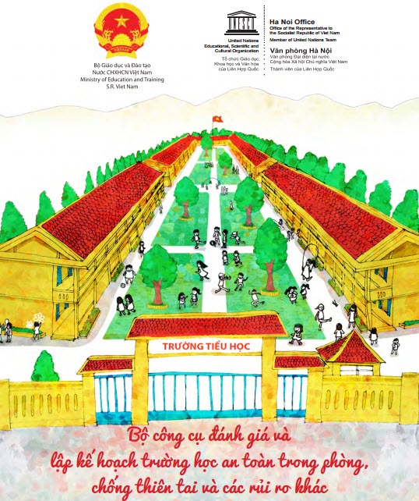
NỘI DUNG CHƯƠNG TRÌNH
Xây dựng Ngôi nhà an toàn phòng, chống tai nạn, thương tích trẻ em
Xây dựng Trường học an toàn phòng, chống tai nạn, thương tích trẻ em
Xây dựng Cộng đồng an toàn phòng, chống tai nạn, thương tích trẻ em

Slide 71
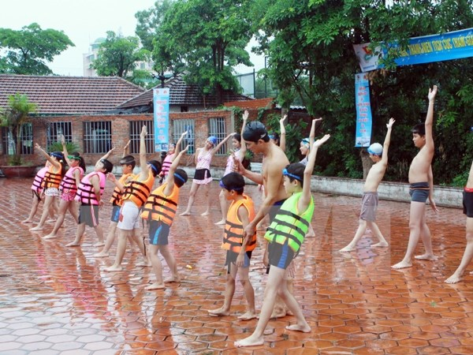
NỘI DUNG CHƯƠNG TRÌNH
Phòng, chống tai nạn giao thông đường bộ cho trẻ em
Phòng, chống đuối nước trẻ em
Xây dựng và vận hành hệ thống theo dõi, giám sát, đánh giá về phòng, chống tai nạn, thương tích trẻ em.

Slide 72
NHIỆM VỤ, GIẢI PHÁP THỰC HIỆN
Tăng cường sự lãnh đạo, chỉ đạo và trách nhiệm của các cấp ủy Đảng, chính quyền đối với công tác phòng, chống tai nạn, thương tích trẻ em.
Đẩy mạnh, thông tin, truyền thông, giáo dục, vận động xã hội nhằm nâng cao nhận thức về phòng, chống tai nạn, thương tích trẻ em cho trẻ em, hộ gia đình, trường học, cộng đồng và xã hội.
Củng cố và nâng cao năng lực cho đội ngũ công chức, viên chức, cộng tác viên làm công tác bảo vệ, chăm sóc trẻ em các cấp, các ngành, đoàn thể liên quan về công tác phòng, chống tai nạn, thương tích trẻ em.

Slide 73
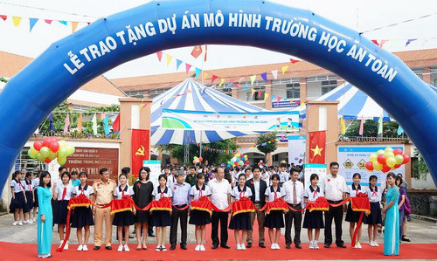
NHIỆM VỤ, GIẢI PHÁP THỰC HIỆN
Xây dựng thí điểm, đánh giá và nhân rộng các mô hình Ngôi nhà an toàn, Trường học an toàn, Cộng đồng an toàn, Phòng, chống tai nạn giao thông đường bộ cho trẻ em và các mô hình an toàn khác.
Triển khai các hoạt động phòng, chống đuối nước trẻ em; đảm bảo thực hiện các quy định an toàn trong môi trường nước, các quy định an toàn khi tham gia giao thông đường thủy theo quy định.

Slide 74
NHIỆM VỤ, GIẢI PHÁP THỰC HIỆN
Tiếp tục rà soát, sửa đổi, bổ sung, hoàn thiện hệ thống pháp luật, chính sách về phòng, chống tai nạn, thương tích trẻ em; hoàn thiện hệ thống theo dõi, giám sát, đánh giá về việc thực hiện Chương trình.
Thường xuyên kiểm tra, thanh tra tình hình thực hiện pháp luật, chính sách, tiêu chuẩn về phòng, chống tai nạn, thương tích trẻ em để kịp thời xử lý các hành vi vi phạm.
Tăng cường công tác phối hợp liên ngành về phòng, chống tai nạn, thương tích trẻ em.
Tăng cường hợp tác quốc tế và vận động các tổ chức xã hội, cộng đồng, doanh nghiệp tham gia trong công tác phòng, chống tai nạn, thương tích trẻ em.

Slide 75
TỔ CHỨC THỰC HIỆN
Trong đó có nội dung:
Bộ LĐ-TB-XH có trách nhiệm hướng dẫn các Bộ, ngành và UBND các tỉnh, thành phố trực thuộc Trung ương xây dựng kế hoạch triển khai thực hiện Chương trình.
Bộ GDĐT chủ trì, phối hợp với Bộ LĐ-TB-XH thực hiện công tác phòng, chống tai nạn, thương tích trẻ em trong trường học; nâng cao năng lực cho đội ngũ giáo viên, cán bộ quản lý giáo dục về phòng, chống tai nạn, thương tích trẻ em; xây dựng Trường học an toàn phòng, chống tai nạn, thương tích trẻ em.
UBND các tỉnh, thành phố trực thuộc Trung ương có trách nhiệm chỉ đạo xây dựng và tổ chức thực hiện các kế hoạch hoạt động hàng năm về phòng, chống tai nạn, thương tích trẻ em phù hợp với Chương trình và các văn bản hướng dẫn của các Bộ, ngành chức năng có liên quan; bố trí ngân sách, nhân lực của địa phương để thực hiện Chương trình; kiểm tra, thanh tra định kỳ, đột xuất việc thực hiện Chương trình; định kỳ hàng năm báo cáo Bộ LĐ-TB-XH về kết quả thực hiện Chương trình để tổng hợp, báo cáo Thủ tướng Chính phủ.

Slide 76
PHÁT ĐỘNG XÂY DỰNG VĂN HÓA PHÁP LÝ
SÔÛ GIAÙO DUÏC VAØ ÑAØO TAÏO

Slide 77
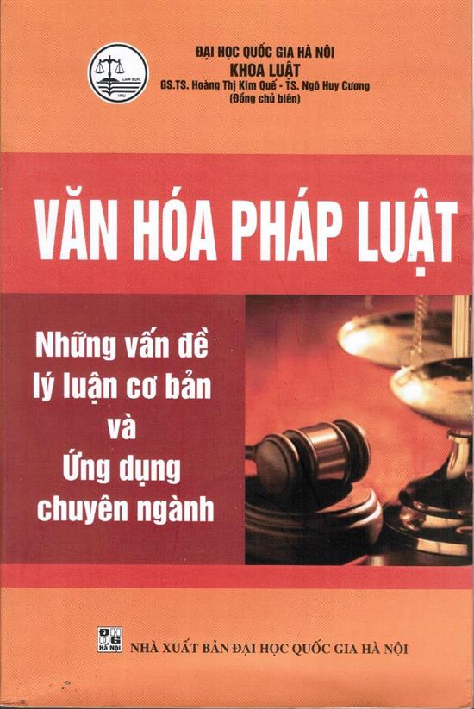
VĂN HÓA PHÁP LÝ LÀ GÌ?
Hiện có nhiều khái niệm khác nhau về văn hóa pháp lý hay còn gọi là văn hóa pháp luật nhưng một cách chung nhất có thể hiểu, văn hoá pháp lý là tổng thể các hoạt động hàm chứa các giá trị pháp luật được hình thành trên cơ sở tri thức pháp luật, lòng tin, tình cảm đối với pháp luật và hành vi pháp lý thực tiễn.

Slide 78
VĂN HÓA PHÁP LÝ LÀ GÌ?
Con người hướng tới các giá trị pháp lý được định chuẩn bởi pháp luật do đó văn hóa pháp lý luôn chứa đựng tính chất nhân văn và mang đặc điểm dân tộc sâu sắc.
Văn hóa pháp lý nói lên trình độ nhận thức, năng lực sáng tạo trong hoạt động pháp lý của chủ thể.
Văn hóa pháp lý còn nói lên phẩm chất đạo đức, lối sống và nhân cách của con người trong hoạt động và ứng xử trong xã hội.
Các yếu tố này được giữ gìn và lưu truyền từ thế hệ này sang thế hệ khác, phản ánh bản sắc riêng của mỗi dân tộc trong từng lĩnh vực hoạt động. Theo các căn cứ trên, văn hóa pháp lý được cấu thành từ các yếu tố:
Ý thức pháp luật.
Hệ thống pháp luật và các thiết chế pháp luật.
Hành vi pháp luật và lối sống theo pháp luật.

Slide 79
VĂN HÓA PHÁP LÝ LÀ GÌ?
Ví dụ:
Ở Việt Nam có truyền thống chủ trương giải quyết mọi tranh chấp thông qua con đường hòa giải, nhất là hòa giải ở cơ sở mà rất ngại phải giải quyết tại các cơ quan nhà nước hay các cơ quan tố tụng như câu tục ngữ: Vô phúc đáo tụng đình, đây được coi là một nét văn hóa pháp lý, một truyền thống đạo lý tốt đẹp của người Việt Nam.
Trong khi một số quốc gia phương Tây có nền văn hóa pháp lý tương đối cao, ý thức tôn trọng và chấp hành pháp luật của người dân cho đến cơ quan nhà nước rất rõ ràng, luôn coi trọng sự thượng tôn của pháp luật. Một số quốc gia như Mỹ, Anh có văn hóa khiếu kiện, theo đó nếu không vừa lòng đối với những sự việc cụ thể mà có căn cứ thì người ta có thể đưa nhau ra tòa từ những quan hệ kinh tế, dân sự, thương mại, hôn nhân gia đình và các lĩnh vực đời sống xã hội khác....

Slide 80
VĂN HÓA PHÁP LÝ LÀ GÌ?
Ý thức pháp luật bao gồm hai bộ phận: Tâm lý pháp luật và hệ tư tưởng pháp luật.
Tâm lý pháp luật hình thành một cách tự phát dưới dạng tình cảm, tâm trạng, cảm xúc của các cá nhân và các nhóm xã hội đối với pháp luật và các hiện tượng pháp lý xảy ra trong đời sống xã hội.
Hệ tư tưởng pháp luật ở cấp độ thấp, ý thức pháp luật mới chỉ thể hiện sự thừa nhận, tiếp thu và xử sự theo sự thừa nhận, tiếp thu đó: điều hay, lẽ phải, việc nên làm, điều nên tránh... theo tình cảm hướng thiện.
Hệ tư tưởng pháp luật ở cấp độ cao hơn là tổng hợp các tư tưởng, quan điểm, quan niệm có tính chất lý luận và khoa học về pháp luật và các hiện tượng pháp luật một cách sâu sắc, tự giác.

Slide 81
VĂN HÓA PHÁP LÝ LÀ GÌ?
Hệ thống pháp luật và các thiết chế pháp luật:
Hệ thống pháp luật là tổng thể các quy phạm pháp luật có mối liên hệ nội tại thống nhất với nhau, được phân định thành các chế định pháp luật, các ngành luật và được thể hiện trong các văn bản do Nhà nước ban hành theo trình tự, thủ tục và hình thức nhất định.
Các thiết chế pháp luật là tổng thể các tổ chức, cơ quan nhà nước được trang bị những phương tiện vật chất nhất định và được giao những quyền hạn, trách nhiệm nhất định nhằm thực hiện các chức năng soạn thảo, phê chuẩn và ban hành pháp luật, thực hiện hoạt động giám sát, xét xử và bảo vệ pháp luật cũng như đưa pháp luật vào thực tiễn đời sống xã hội. Ở nước ta hiện nay, “quyền lực nhà nước là thống nhất, có sự phân công, phối hợp giữa các cơ quan trong việc thực hiện quyền lập pháp, hành pháp và tư pháp”. Theo đó, một cách tương đối, thiết chế pháp luật được chia làm ba loại: thiết chế lập pháp, thiết chế tư pháp và thiết chế hành pháp.

Slide 82
VĂN HÓA PHÁP LÝ LÀ GÌ?
Hành vi pháp luật và lối sống theo pháp luật:
Hành vi pháp luật là hành động có ý thức của con người (công dân, cơ quan nhà nước, tổ chức xã hội...) diễn ra trong môi trường điều chỉnh của pháp luật. Hành vi pháp luật có thể mang tính tích cực hay tiêu cực, trong mọi trường hợp, nó chỉ có thể là hành vi hợp pháp hoặc là hành vi bất hợp pháp.
Lối sống theo pháp luật luôn gắn liền với hành vi pháp luật và là thành tố không thể thiếu tạo nên văn hóa pháp luật. Lối sống theo pháp luật là một loại hình sinh hoạt sao cho phù hợp với các giá trị, chuẩn mực pháp luật. Lối sống theo pháp luật là sự biểu hiện cao của lối sống có văn hóa, mà đỉnh cao của nó là “sống, làm việc theo Hiến pháp và pháp luật”.
Hành vi pháp luật và lối sống theo pháp luật phải là hành vi tự giác chấp hành pháp luật, trở thành thói quen, lối sống của mỗi công dân.

Slide 83
VĂN HÓA PHÁP LÝ LÀ GÌ?
Nền chính trị và văn hóa pháp lý mà chúng ta xây dựng với tư tưởng chủ đạo là văn hóa pháp lý XHCN, thấm sâu trong toàn bộ nội dung của nó là quan điểm của chủ nghĩa Mác-Lê nin và và tư tưởng Hồ Chí Minh về Nhà nước và pháp luật.
Ví dụ:
Một phiên tòa có văn hóa chính là một phiên tòa tuân thủ nghiêm ngặt các quy định pháp luật tố tụng và các chuẩn mực văn hoá giao tiếp phù hợp bản sắc văn hóa dân tộc, văn hóa nhân loại. Biểu hiện tập trung nhất của văn hóa xét xử chính là Điều tra - Truy tố - Xét xử đúng pháp luật với những quyết định thấu tình đạt lý.

Slide 84
XÂY DỰNG VĂN HÓA PHÁP LÝ TẠI CƠ QUAN SỞ GIÁO DỤC VÀ ĐÀO TẠO
Hoàn thiện dần hệ thống pháp luật, các quy định phù hợp với các chuẩn mực của ngành Giáo dục và Đào tạo.
Đề cao chế độ trách nhiệm cá nhân trong các hoạt động chuyên môn, nghiệp vụ.
Xây dựng môi trường làm việc chuyên nghiệp, thân thiện, tích cực, kỷ luật

Slide 85
PHÁT ĐỘNG THỰC HIỆN VĂN HÓA PHÁP LÝ TẠI CƠ QUAN SỞ GIÁO DỤC VÀ ĐÀO TẠO
Học tập và làm theo tư tưởng, đạo đức, phong cách Hồ Chí Minh
CÁN BỘ, CÔNG CHỨC, VIÊN CHỨC SỞ GIÁO DỤC VÀ ĐÀO TẠO BÌNH DƯƠNG GƯƠNG MẪU, TỰ GIÁC TUÂN THỦ, CHẤP HÀNH VÀ BẢO VỆ HIẾN PHÁP VÀ PHÁP LUẬT
+
Sống và làm việc theo Hiến pháp và Pháp luật

Slide 86
Q & A

